Slide 1
IMS(天下秀)
新媒体商业集团
天下秀数字科技（集团）股份有限公司
A股主板上市企业
股票代码：600556

Slide 2
CONTENT
01
企业整体市场规模
02
IMS(天下秀)公司简介
03
IMS(天下秀)业务介绍
04
新经济板块未来发展

Slide 3
Part.1
企业整体市场规模

Slide 4
市场规模：万亿蓝海的红人经济行业
图：红人经济占中国新经济比重
红人经济市场在 2017 年后悄然崛起
2017-2020，红人经济占我国新经济比重从 0.6%迅速提升到 9.7%，从技术基础、模式创新、产业融合、运行效率等方面来看，都具备中国新经济的典型特征。
综合红人新经济主要关联市场数据，2017-2020 年红人经济直接市场规模分别为786亿元、2491亿元、6188亿元、13572亿元，年平均增速超过150%
根据红人新经济规模在“三新”经济中的占比增速预测，到 2025 年 红人新经济规模将超过 6.7 万亿元，占新经济比重超过 20%。
图：红人经济直接相关市场规模
--数据来源中国指数研究院

Slide 5
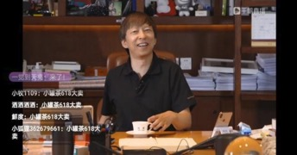
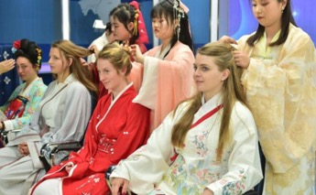
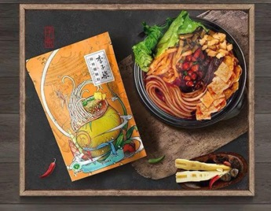
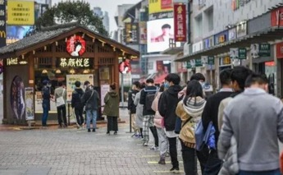
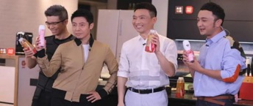
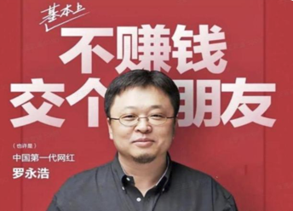
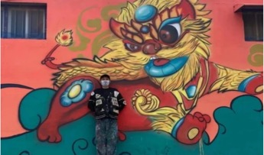
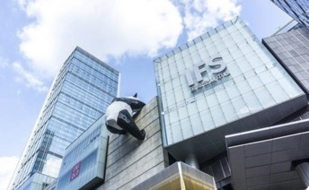
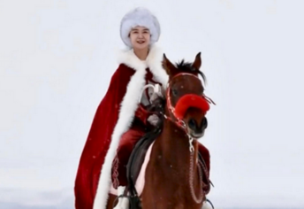
红人（内容创业者）正在成为连接一切商业的节点
红人文化输出
汉服通过社交红人火到海外，成为西方年轻人的新时尚。
网红新消费品牌
充分利用红人影响力打造新消费品牌，李子柒走出了个人IP品牌化的新通路。
网红城市
网红店、打卡地、焰火秀、夜生活……长沙已经成为我国“第一网红城市”。
名人&企业家
直播销售
名人企业家入局直播带货，涵盖旅游、体育、餐饮、家电、服饰鞋包、美妆个护、数码3C、生鲜电商、母婴、重型卡车等各个行业领域。
乡村因为红人
焕发活力
越来越多的红人从祖国各地涌现，并投身于家乡的经济、文化建设，让无数乡村在社交媒体走红，为地方发展注入新的活力。
网红景区
这只爬楼的大熊猫位于成都IFS国际金融中心上，很多游客慕名前来打卡拍照。
网红官员
原任新疆伊犁哈萨克自治州昭苏县副县长的贺娇龙通过抖音为地方旅游做宣传。
红人IP
“长草颜团子”通过授权、IP合作、线下衍生品开发等，探索互联网动漫IP新玩法。

Slide 6
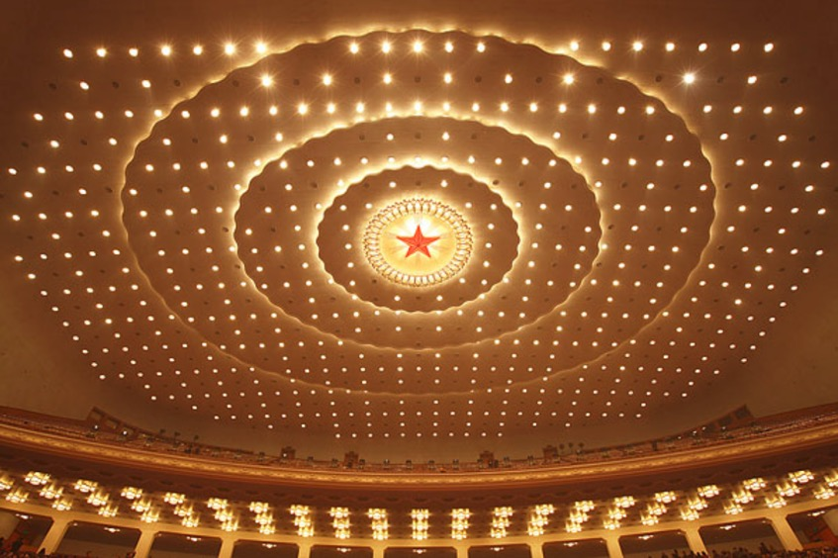
红人经济已成为国家大力支持的热门板块
“十四五”规划相关引导
支持传统企业数字转型，积极创建数字化消费场景；
培育新型消费，升级生活服务，鼓励新消费、新模式、新业态发展；
推动购物消费、居家生活、旅游休闲、交通出行等各类场景数字化；
开展中国品牌创建，加强优秀文化作品生产传播。
国家发改委、人社部等十三部门
积极培育新个体，支持自主就业；
进一步降低个体经营者线上创业就业成本，提供多样化的就业机会；
支持微商电商、网络直播等多样化的自主就业、分时就业；
着力激发各类主体的创新动力和创造活力，打造兼职就业、副业创业等多种形式蓬勃发展格局。

Slide 7
Part.2
IMS(天下秀)公司简介

Slide 8
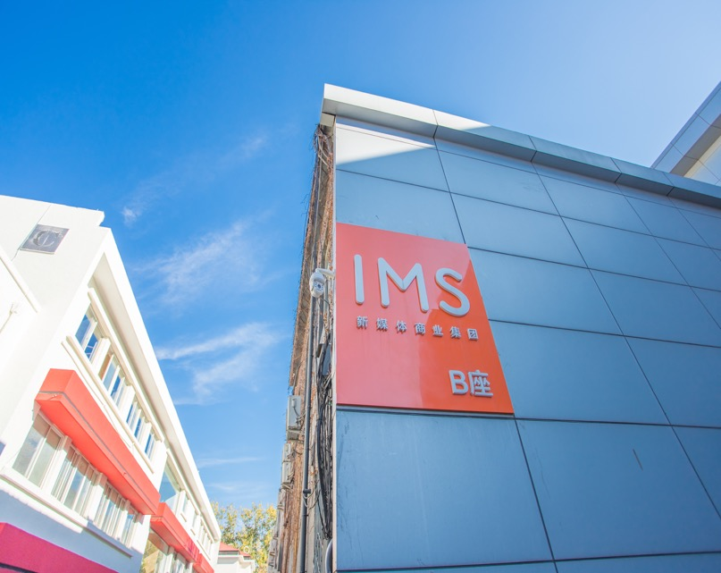
国内领先的红人新经济平台型企业—IMS(天下秀)
IMS（天下秀）新媒体商业集团
[ 简称 IMS（天下秀）]
IMS（天下秀）成立于2009年，是一家立足于红人新经济领域的平台型企业，核心服务红人（内容创业者）、MCN（红人经纪公司）、品牌商家、中小商家，致力于用技术驱动去中心化的红人新经济的新型基础设施建设。公司搭建了大数据平台，连接红人与企业，通过大数据技术为企业的营销需求与红人账号实现精准匹配，帮助红人实现私域流量的商业变现，以及帮助企业更好的提高经营效益。
目前，公司已经成功构建了以WEIQ红人营销平台为主营业务，以IMSOCIAL红人加速器、自媒体价值排行及版权管理机构TOPKLOUT克劳锐、西五街APP及IRED教育等生态链赋能品牌为创新业务的“红人经济生态圈”。我们为不同发展阶段的红人、MCN机构需求予以赋能；通过大数据技术，连接了品牌商家与中小商家、传统品牌与新消费品牌等多元化的企业客户，成功打造了红人经济下的营销供应链。

Slide 9
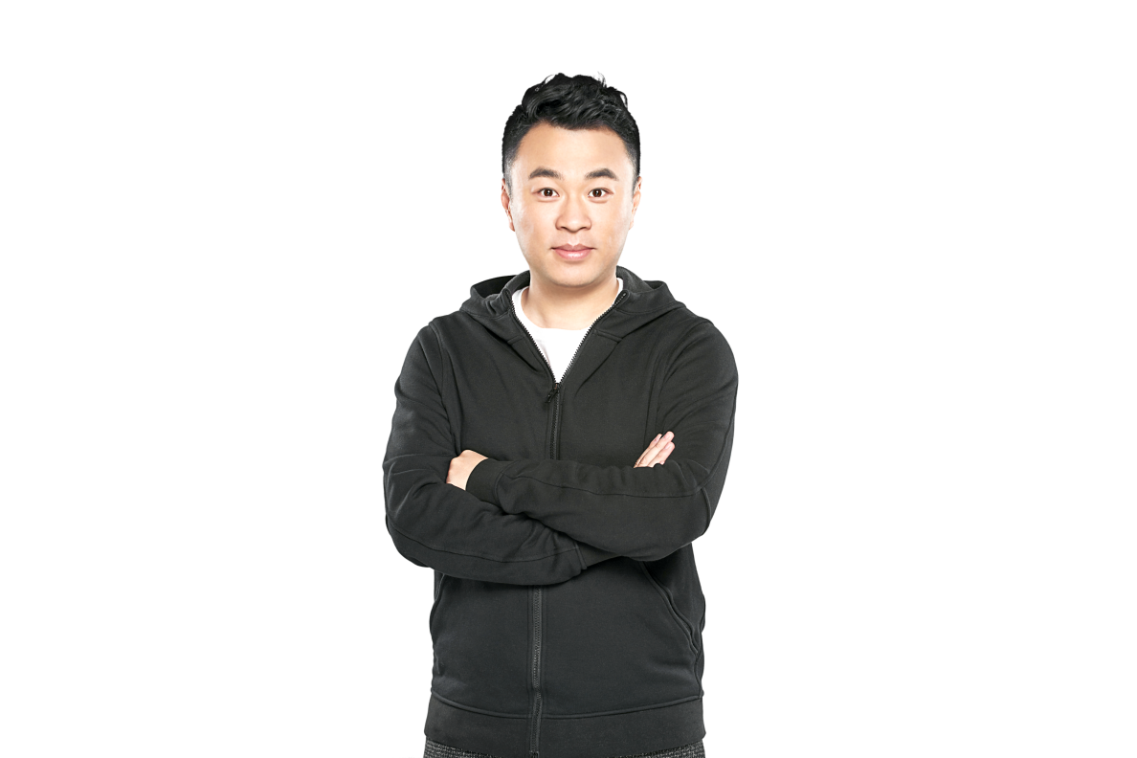
IMS（天下秀）创始人及董事长：李檬
李檬
IMS（天下秀）新媒体商业集团创始人及董事长
成功的连续创业者，中国最早的社交营销奠基人之一，湖畔大学二期学员，去中心化粉丝经济开创者，中国网络营销资深专家，中国博客营销体系创立人。在社交营销领域，最早意识到中国媒体的去中心化趋势，并将社交平台完美嫁接到营销当中。
李檬 微信公众号
@李檬 新浪微博

Slide 10
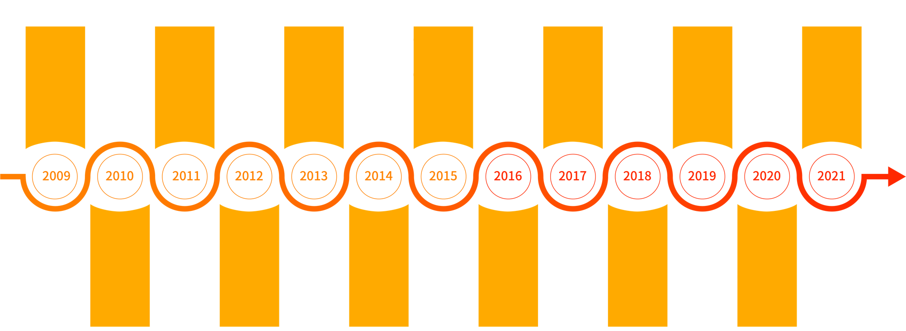
发展历程：10余年技术赋能，伴随社交媒体共同成长
天下秀成立
天下秀成为中粮集团社会化营销唯一服务商
天下秀开发出国内第一个行业及社会化电商系统
WEIQ营销云平台正式上线
天下秀品牌升级为IMS（天下秀）新媒体商业集团
IMS天下秀累计获得C轮及C+轮6亿人民币融资，跻身独角兽公司行列
IMS天下秀推出国内首个自媒体创业加速器IMSOCIAL红人加速器
天下秀被纳入富时罗素国际指数（GEIS）
董事长李檬发行著作《红人经济》，成为红人经济领域首部专著
天下秀开发出国内第一个社交大数据监测系统
天下秀开发出跨平台自媒体推广系统
与淘宝网中小商家合作
天下秀正式成为阿里巴巴社交全案供应商
天下秀成立自媒体原生广告联盟
IMS天下秀成为宝洁集团社交营销云服务商
IMS天下秀在社交营销行业中，收入规模第一，市场占有率第一
天下秀借壳ST慧球完成上市，成为A股首家红人新经济企业

Slide 11
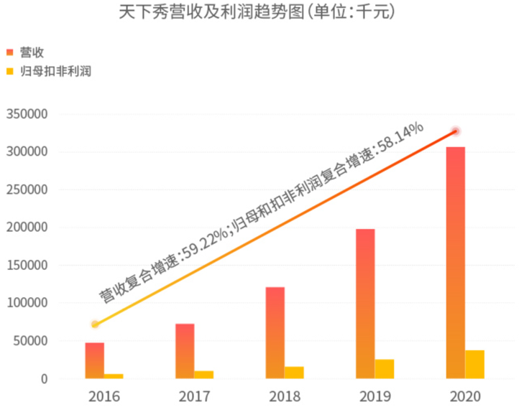
引领行业趋势，长年保持稳健的收入增长
2020年实现营业总收入 30.60 亿元
近五年复合增长率达到 59.22%

Slide 12
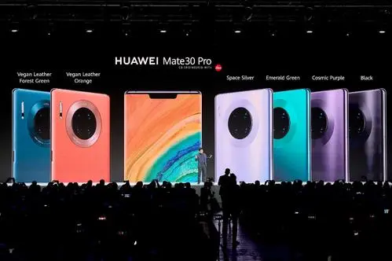
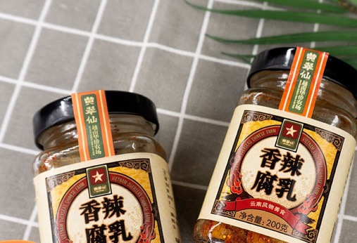
（1）新营销：红人+营销
赋能大型品牌拥抱用户、帮助新品牌快速崛起、推动农副产品品牌化
大型品牌
新消费品牌
农副产品
华为手机与IMS（天下秀）合作，通过数百位科技、数码类红人进行产品测评，让多年轻用户了解产品特点
元气森林与IMS（天下秀）合作，通过红人种草、晒单等方式，在5年时间内完成了新品牌的崛起
云南风味美食品牌“黄翠仙”，通过美食类、母婴类红人试吃、测评等，将油乳腐、小蚕豆等，从地方小吃走向全国人民的餐桌

Slide 13
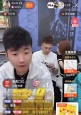
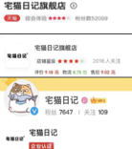
（2）新营销： 红人+分销
缩短品牌商品销售转化路径，提升转化率，推动原产地销售线上化
模式一
品牌自营店直播
模式三
农民原产地直播
模式二
红人自播分销
@鲜口百惠
经营类目：生鲜果蔬、产地土特
账号人设：靠谱接地气的农民家人
游走在祖国田间地头的生鲜供应链
从业者，原产地助农生鲜达人。
优质账号：
@田野里的七月：抖音三农自媒体，180天流水600万+
@升阳农场：多品类生鲜果蔬达人，180天流水1000万+
薇娅viya
李佳琦
386.88亿元
2020年个人带货销售总额
252.42亿元
2020年个人带货销售总额
针对饼干垂直细分领域，分析销售数据及口碑数据选出具有爆品潜质单品，通过精准达人种草带货+自有主播品牌店播的方式打造销量超300万的超级爆款单品岩烧芝士饼干 。
罗永浩
雪梨_Cherie
20.367亿元
2020年个人带货销售总额
66.799亿元
2020年个人带货销售总额
原产地场景
专业产品解读
A
接地气人设
C
B

Slide 14
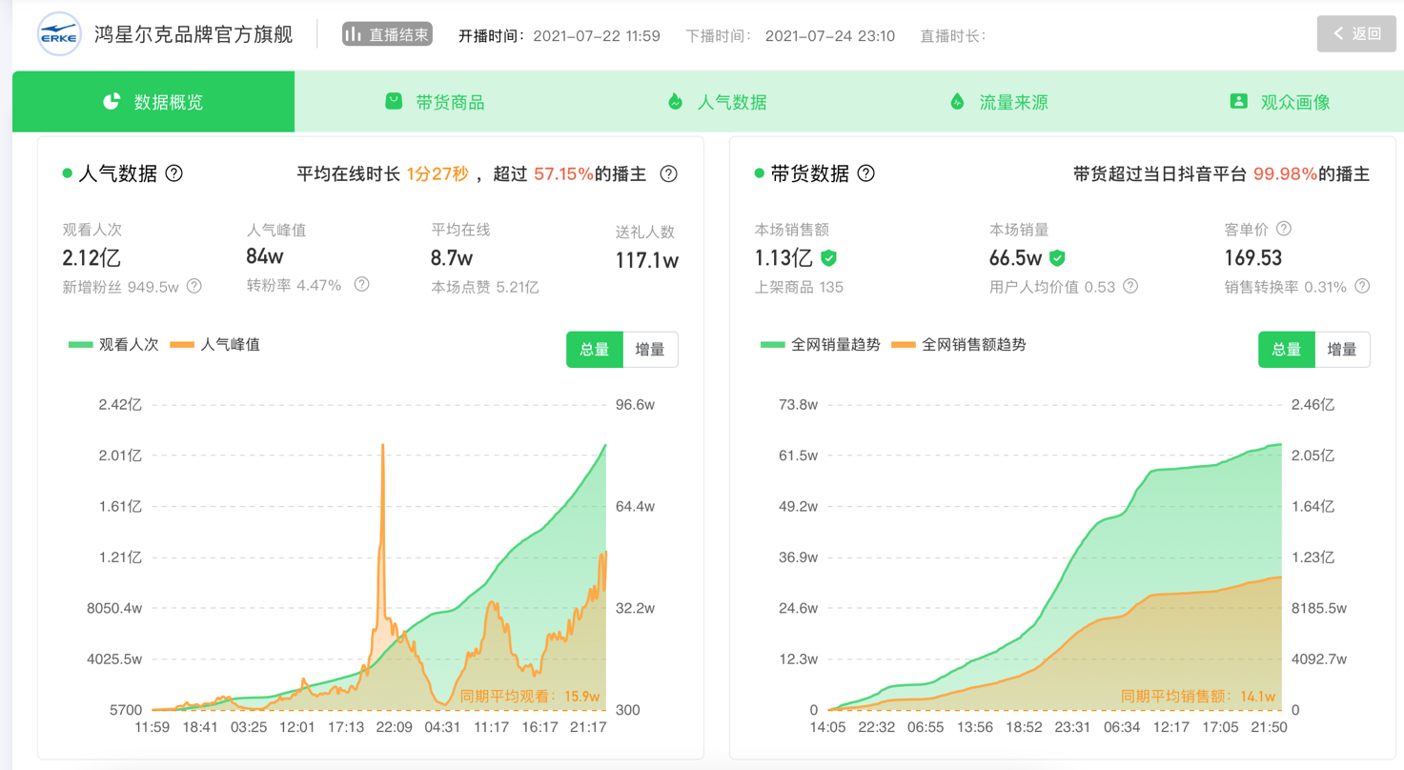
技术驱动红人直播电商：大数据赋能电商经营分析
因公益捐赠鸿星尔克获全国网民支持，仅在7月22日晚品牌电商直播间的销售收入达到1.13亿
数据产品：
IMS（天下秀）旗下热浪数据

Slide 15
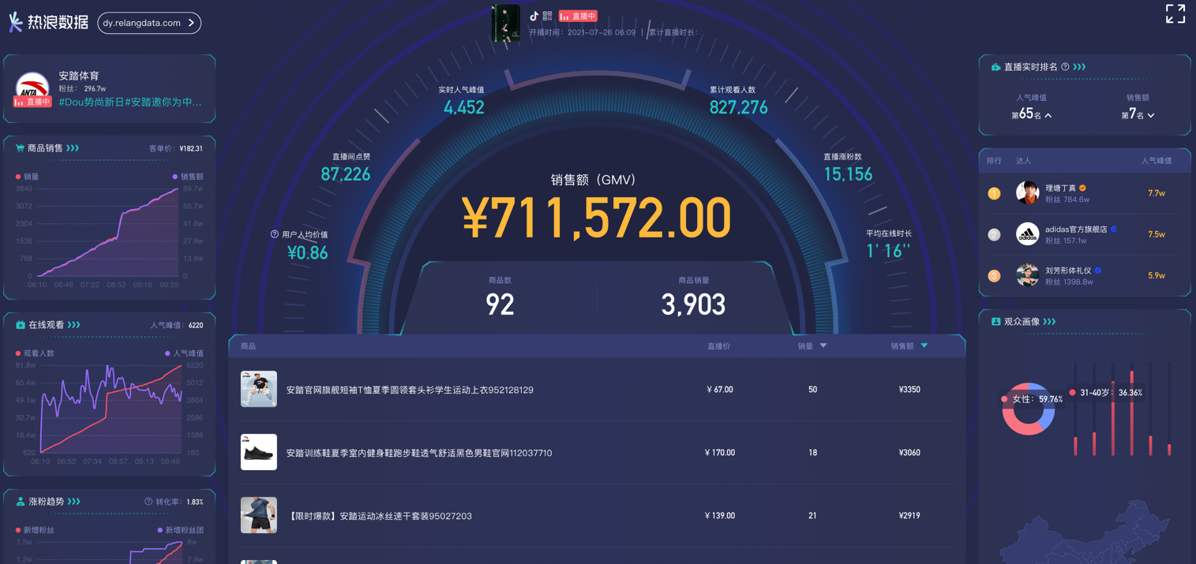
技术驱动红人直播电商：实时监控直播销售动态
2021年7月26日（周一）上午10：00，安踏体育电商直播间的实时销售数据大屏
数据产品：
IMS（天下秀）旗下热浪数据

Slide 16
行业应用举例 农民原产地直播
IMS（天下秀）原产地直播项目花絮短片

Slide 17
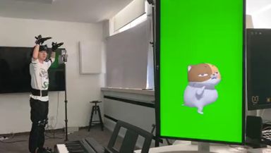
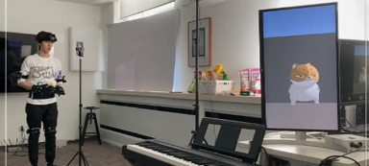
未来：虚拟主播+真人主播互动直播技术
（短片）

Slide 18
（3） 新消费：红人+消费品
赋能网生新品牌发展，助力小众品牌获更多关注，增加与用户深度情感链接
王小卤
螺元元
宅猫日记
数据分析精准匹配各垂类红人，实现王小卤品牌破圈，完成电商大促转化。
红人驱动新品营销，螺元元上市3个月销售破100万+，助力新品牌从0-1破局。
宅猫日记芝士脆饼干单品销量超300万单，成饼干细分品类爆款单品排名TOP1。
01 电商大促转化
02 新品破局增长
03 助力单品引爆

Slide 19
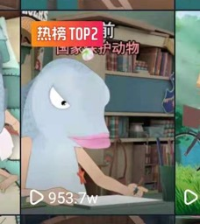
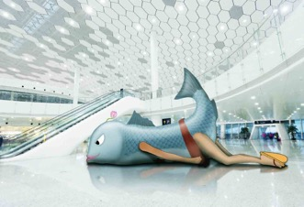
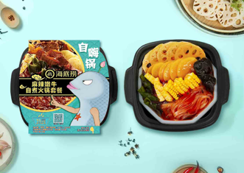
（4） 新内容：红人+IP
专注Z世代消费需求，赋能IP内容和IP电商，打造新人新品新零售。
IP授权
235W+
85W+
IP形象
鱼太闲
10W+
87W+
多支视频霸榜热门，单支视频最高播放量超7000W
21W+

Slide 20
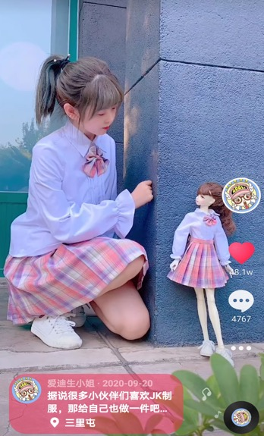
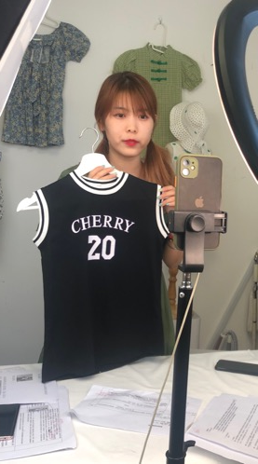
案例：面向95、00后的二次元IP，由内容消费到商品消费
服装品牌
IP形象
爱迪生小姐
爱迪生小姐
爆款视频播放量1383.2万
点赞量48.1万
评论量4767条

Slide 21
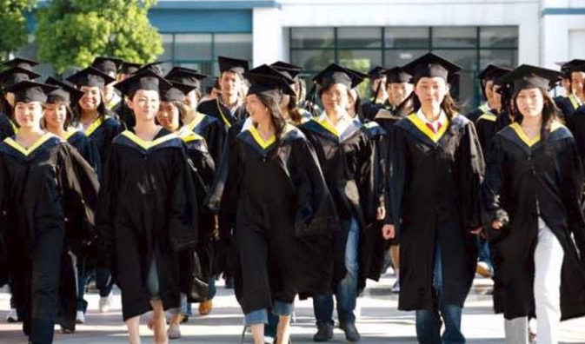
（5） 新职业：红人+教育
积极应对行业人才猛增需求，专注于培养新媒体专业人才，助力经济健康持续发展
IRED
IRED教育以独家首创的“IRED”人才教育模式，专注于培养和孵化新媒体行业专业人才，助力中国红人经济健康持续发展。实行校企联动，深入产教融合，资源共享，成果共享
里程碑
上海师范大学天华学院在今年成为国家本科招生计划中第一个红人新经济的本科招生计划！
四川传媒学院
天津市津南区政府
建设具有世界一流水平的新兴产业创新应用型职业人才培养模式，培养具有国际视野双创人才
有效落实天津市“海河英才”计划，推进天津市津南区引聚海河教育园区人才创新就业计划的部署工作
上海商学院
上海师范大学天华学院
建设上海地区特色数字文创产业人才培训基地
为行业提供长久服务的新媒体营销人才，新媒体直播营销产业链条，产学研融合链条新生态
四川国际标榜职业学院
……
建设具有世界一流水平的新兴产业创新应用型职业人才培养模式

Slide 22
IMS（天下秀）旗下IRED教育教学实施成果学生采访短片

Slide 23
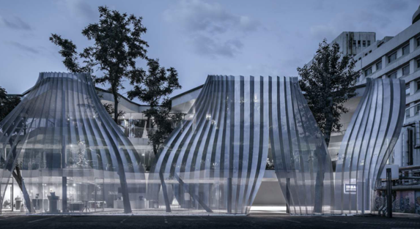
（6） 新场景：红人+线下
基于IP和粉丝关系的线下第三空间，为新生代消费群体提供一站式线下新场景
IOMA爱马思艺术中心
先后策划和举办8场横跨戏剧、游戏、电 影、亲子等不同领域的艺术展览，以其独 特的展览定位在国内展览行业独树一帜。 开幕至今，累计共接待观展观众30万人次。
798园区艺术新标地
IMS OF MODERN
ARTLAND

Slide 24
IMS（天下秀）新媒体商业集团业务概览
红人新经济平台型企业
企业目标
致力于用技术驱动去中心化的红人新经济新型基础设施建设，帮助红人实现私域流量的商业变现，帮助企业提高经营效益
以红人商业大数据为基础（10年大数据沉淀的护城河）
技术基础
150万+红人账号数据
16万+广告主服务数据
平台年订单量100万+笔
30+主流社交平台数据
赋能方向
红人营销
红人成长
红人评估
红人教育
红人社区
新消费品牌
多样产品
红人营销平台（交易服务）
数据服务
红人成长
加速平台
红人排行及
版权管理机构
红人
职业教育品牌
国货美妆测评社区
新消费品牌
企业自助服务
大型品牌客户服务
代理商服务体系
WEIQ-SAAS

Slide 25
红人营销的“Airbnb”
品牌与红人在线匹配 ｜ 短视频/直播/图文等全平台
海量红人个性化标签 ｜ 真推广无假粉｜安全交易保障

Slide 26
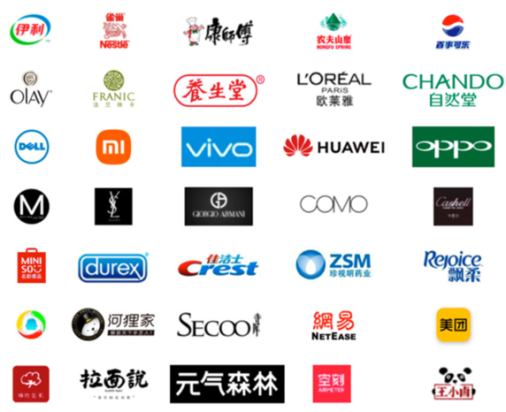
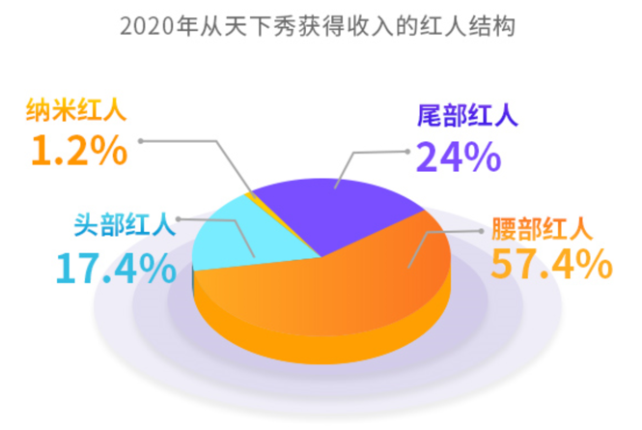
满足商家客户多样需求，赋能红人私域流量变现
商家客户
红人/MCN
涵盖美妆、互联网、快消、汽车、3C、家电、金融、体育等领域国内外著名品牌。
吸引微博、微信、抖音等主流平台最炙手可热的红人，以及各领域头部、中腰部、尾部自媒体用户。
16万+
注册商家客户数
150万+
注册红人账户数
7491家
注册MCN机构数

Slide 27
大型品牌主的社会化营销“大脑”
深度服务 ｜ 定制服务 ｜ 专项服务

Slide 28
面向品牌商家的全案营销服务品牌——SMART
帮助各个行业的客户应对数字化不断加快所带来的复杂挑战，制定创新的社会化营销战略并执行
创意+策略
红人营销平台
品牌策略
媒介策略
整合营销
海量资源
精准匹配
交易保障
基于社会化营销为品牌提供全案服务，深度发挥天下秀平台优势，在帮助品牌重塑、品牌定位，
以及建立与消费者的链接、提高消费者参与度方面有着不可比拟的优势。

Slide 29
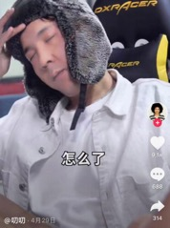
案例代表
互联网类
电商类
3C类
家电类
物流类
饿了么 X 网易云音乐
“对味时刻”
跨界碰撞引百倍关注
京东
“超级品牌日-京东钟表”
创意互动精准洞察
OPPO David
“KOL原创视频软植入”
精准触达目标人群
奥克斯
“品质生活挑战无限可能”
英雄联盟跨界联动
顺丰同城
“帮你优宅一座城”
价值传递贯穿全年

Slide 30
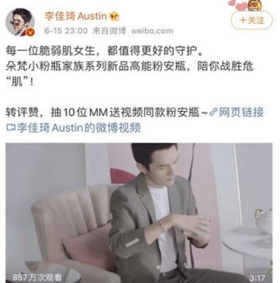
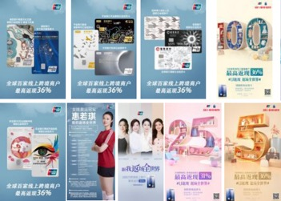
案例代表
服饰类
金融类
快消类
美妆类
汽车类
百丽国际集团 X 聚划算
“一起追光前行”
偶像制造流量洼地
银联跨境返现卡
“U返现 返场全世界”
明星、红人引爆话题
雀巢怡养 X 张继科
“怡养助⼒ 梦想升级”
充分应用粉丝画像
朵梵高能粉安瓶
“KOL触发情感共鸣”
多平台沉淀品牌形象
易车《我是车手》
“活真驾实 绝对值”
内容挖掘打造记忆点

Slide 31
短视频 直播 电商一站式数据服务平台
多平台多维度红人届的“万事通”
洞悉市场趋势 ｜ 优化红人策略 ｜ 把握直播脉搏

Slide 32
短视频直播电商一站式数据服务平台——热浪数据
多维度监测机制解决数据需求
01
02
03
04
无法找到优质红人
如何评估红人综合能力
怎样获取有效数据
数据的监测与追踪
多场景找人
红人价值评估体系
多个数据维护机制
多角度1V1监测
通过直播间搜索寻找红人
通过红人库筛选进行找红人
通过商品表现找红人
通过飚赞视频找红人
星图官方五项红人能力值
红人带货表现能力值
通过各模块延伸拓展红人入库
数据获取失败报警机制
数据补全机制
直播、视频、商品、红人多角度实时数据监控

Slide 33
分钟级更新数据 提供真实、全面的数据评估
部分功能-实时直播监测
分钟级监测，真实、全面反应直播红人的人气数据、带货情况、流量来源、观众画像等信息。

Slide 34
红人新经济时代的“助推器”
服务
赋 能
资源
加速
成长

Slide 35
IMSOCIAL赋能加速的厂牌
深度赋能的厂牌
定向赋能服务的厂牌
机构厂牌
明星厂牌
个人厂牌
IP厂牌
入驻机构厂牌
聚焦时尚美妆的叁里
代表红人：@Kevin凯文老师、@李云涛等600余位
肆哆厂牌代表明星：@大张伟、@董洁、@雷佳音、@陈意涵、@张哲瀚等43个明星账号
七扬创想厂牌代表红人：@天才小熊猫；转身短视频赛道，三条播放量破2亿
Alab新内容实验室专注二次元IP和虚拟IP，代表IP：@爱迪生小姐，@霍尔与波妞等，全网粉丝1100万
聚焦视频号的爱亿秀
代表红人：@天桥财经 、@爬藤妈妈
五月互动厂牌代表明星：@李晨、@阚清子、@符龙飞、@黄小蕾等
个人厂牌：@壮森科技Lab；玩转个人形象、科技测评、周边衍生品，充分释放个人价值
鱼太闲：数次霸榜抖音热门视频，总播放量破10亿
……
专注音频的喜禾文化
真秀娱乐厂牌代表明星：@郑恺
通过IMSOCIAL的赋能加速服务，将各厂牌资源有机联动，相互助力、协同发展。
目前已深度赋能的红人厂牌超过 10 家，定向赋能MCN机构数量达 400 家。

Slide 36
权威自媒体 价值排行
及版权经纪管理机构
行业报告 ｜ 数据监测 ｜ 行业峰会 ｜ 版权管理

Slide 37
多维度跨平台数据整合 深度挖掘自媒体商业价值
自媒体价值排行榜
自媒体行业报告
• 为自媒体社交影响力提供权威背书
• 给予品牌方红人投放权威参考
• 助力自媒体人及粉丝双向成长
• 克劳锐最具影响力价值排行榜全网覆盖
• 依托强大数据体系，深度挖掘行业发展规律
• 全网覆盖，全方位多角度深度剖析
• 打通聚合，为平台/品牌/行业从业者价值赋能
• 促进行业信息高效流通，构建高品质圈层
100+数据评估指标
30+细分行业覆盖
1000+年度出榜量
每年榜单曝光超1亿+
超过100个维度的深度分析
每年报告阅读量超350W+
报告数据引用达万次
自媒体数据监测工具
行业趋势峰会
• 自媒体账号人群画像，传播指数一键查询
• 整合克劳锐榜单，50+自主标签体系
• 80W+账号全方位捕捉KOL动向
• 让营销触达精准化，让传播效果最大化
• 平台品牌专项峰会，自媒体界“奥斯卡”
• TOPKLOUT AWARDS年度颁奖盛典
• 精英领袖干货分享、深度洞察行业新风向
• 影响全国900W+新媒体从业者
累计帮助10W+用户
监测账号数据
红人、品牌累计参会2000+人次
曝光超6亿+

Slide 38
红人新经济未来的“黄埔军校”
人才培养 ｜ 师资培养 ｜ 专业建设 ｜ 产业孵化

Slide 39
联合高校：围绕7个方向实现高度产教融合
实行校企联动，深入产教融合，资源共享，成果共享
实验室建设
师资培养
专业建设
人才培养
创新创业
就业保障
直播基地
产业孵化
打造沉浸式产业环境及多功能物理空间辅助教学
打造双师双能的师资队伍
双师课堂及共同参与教学内容开发
打破专业壁垒
采用项目组教学模式
打造真实产业环境
多功能物理空间
以真实项目结果为导向就业指导
打造真实产业环境
品牌植入
从内容生产到素人孵化
对接商业资源
系统地开展专业合格的红人新经济从业人员培养，打造跨专业和跨学科特色，实现院校人才输出与市场需求匹配。

Slide 40
IRED教育：成功合作案例
上海外国语大学贤达学院
四川国际标榜职业学院
上海师范大学天华学院
上海市群星职业技术学院
天津市津南区政府
上海城建职业技术学院
南通纵横国际职业技术学校
无锡学院
山西工商学院
上海商学院
北京服装学院
四川传媒学院

Slide 41
西五街 APP | 国货新品测评社区
连接Z时代的“快乐星球”
个性共鸣｜ 表达破圈｜ 体验消费

Slide 42
Z世代的生活方式平台和消费决策入口——西五街APP
西五街APP ，风靡 95 后、00 后的国货新品测评社区，入选《互联网周刊》2019 美妆社区 TOP10，内容覆盖时尚、美妆、旅行、美食、娱乐等生活方式领域。通过开放的全网流量共享、“免费试”快接单及庞大的私域流量池，西五街让每一个素人都能与品牌建立连接，让每一个真实的分享都能创造价值。
个性共鸣
表达破圈
体验尝鲜

Slide 43
「住」在西五街的Z「试」代
1.年轻活力
2.持续热情
各个兴趣圈层的年轻人，正汇聚在西五街
更深的情感链接产生更多创作和互动热情，形成巨大的规模和影响力
51.4%
83.7%
7次
60%
20%
19~23岁女性用户
女性用户占比
日均启动次数
下沉市场 用户占比
为重度用户
（1个月内活跃天数15天以上）
3.体验新鲜
覆盖时尚、美妆、个护、美食、旅行、家居等各个领域
#
13W+
爆文话题词
46W件
累计试用商品件数
15W+
拥有“测评官”
认证的人数

Slide 44
红人新经济的 新消费产品
新消费产品｜ 网红品牌｜ 爆款单品｜ & more……

Slide 45
依托红人营销打造自营品牌网红爆款
年轻健康方便食品品牌
产品 螺蛳粉 | 酸辣粉 | 魔芋粉 | 米粉 | 拌粉…
好吃健康独特的云南美食
下饭酱、火锅底料 ｜小绿豆、豆干 ｜米线…
健康休闲零食品牌
主营零食、膨化食品、饼干、冻干麦片…
螺蛳粉上线仅3月
销售额突破 100 万
22 款人气美食
1000+位网红推荐
云南最火的网红产品
爆款产品炭烧芝士脆饼干
上线9个月，累计销量 300万+
登上抖音品类爆款榜单 第1名

Slide 46
Part.4
新经济板块未来发展

Slide 47
红人+模式的发展及应用板块
围绕去中心化的商业模式，以IMS（天下秀）商业布局为案例，红人经济在不同行业、渠道、场景的应用渗透程度不断加深，形成丰富多元的创新商业生态。当前，“红人经济+X” 的商业畅想带来了新营销、新品牌、新职业、新场景、新内容、新技术等，随着红人经济的不断“出圈”，未来将出现更多的去中心化创新商业模式，为新经济的发展创作更多的动力和可能性。
红人+营销+分销
红人+消费品
红人+教育
红人+线下
红人+IP
红人+区块链
新营销
新品牌
新职业
新场景
新内容
新技术
数据赋能红人营销
与粉丝建立深度关系
赋能传统快消产业，
实现旧产业新品牌
红人职业化、
规模化
基于IP和粉丝关系的线下
第三空间
IP和内容服务的产品化及商业化
基于区块链技术的新型
红人经济系统
案例：
红人+X=新模式
以上商业模式畅想具体内容以IMS（天下秀）商业布局为案例，来源：艾瑞根据IMS（天下秀）研究院提供资料整理。

Slide 48
IMS（天下秀）广受各界赞誉（部分）
2020年度中国新经济行业领军企业—IMS（天下秀）新媒体商业集团
2019年度金牛最具价投资价值奖—
天下秀（600556）
2020年中国民营企业500强—
IMS（天下秀）名列338名
2020中国新经济企业500强—
IMS（天下秀）名列268名
第十四届中国上市公司价值评选资本运作标杆奖-天下秀600556
2020年度
优秀数字技术公司及大数据应用奖—IMS(天下秀）新媒体商业集团
第12届金网奖
年度技术数字营销公司—
IMS（天下秀）新媒体商业集团
2020最投资价值企业\品牌—
IMS（天下秀）新媒体商业集团

Slide 49
促进行业发展：举办国内及国际行业活动
促进行业发展：举办国内及国际行业活动
IMS（天下秀）致力于推动红人经济行业发展，积极筹办并参与行业活动：聚焦垂直领域内容创作者，先后筹划主办旅游、美妆、数码等垂直营销峰会；2016年起，先后主办中美、中日国际红人峰会。邀请到百余位重磅级嘉宾共襄盛举，包括明星、中外当红千万级别粉丝KOL、各大平台及MCN机构高层领导、品牌方代表等，为参会者带来全球化行业盛宴，将中国新媒体产业带向世界舞台。
中美国际红人峰会
积极举办国内行业活动，推动行业发展
中日国际红人峰会

Slide 50
合作伙伴：各行业品牌的共同选择
500+一线大品牌认可
超过15万+中小企业信任
众多新消费品牌选择
……

Slide 51
Thank You！
天下秀数字科技（集团）股份有限公司
A股主板上市企业
股票代码：600556

